Slide 1

処遇改善加算等
計画書・報告書の電子申請方法
八王子市 福祉部 高齢者いきいき課

Slide 2
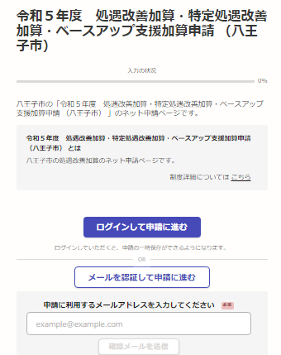
ステップ①
Ⅰここをクリック
Ⅱアドレス入力
noreply@mail.graffer.jpのアドレスからメールがきますのでメール内容に従って申請を進めてください。

Slide 3
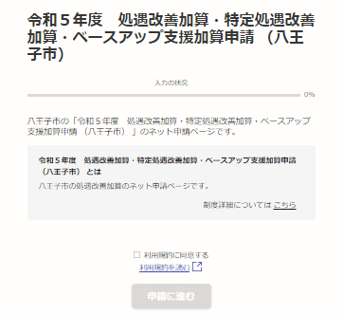
ステップ②
Ⅰここをクリック
Ⅱここをクリック

Slide 4
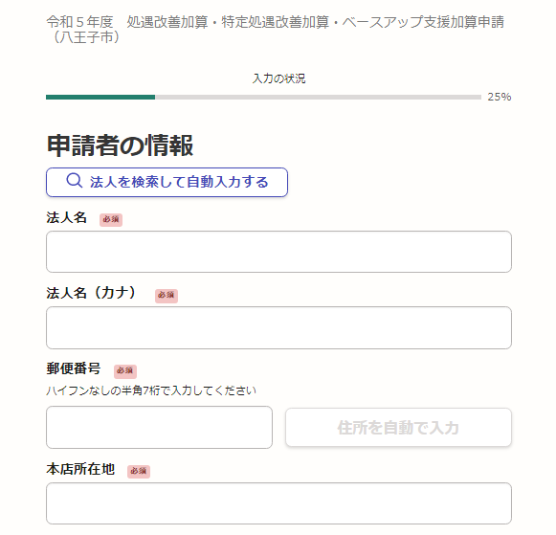
ステップ③
法人情報の入力

Slide 5
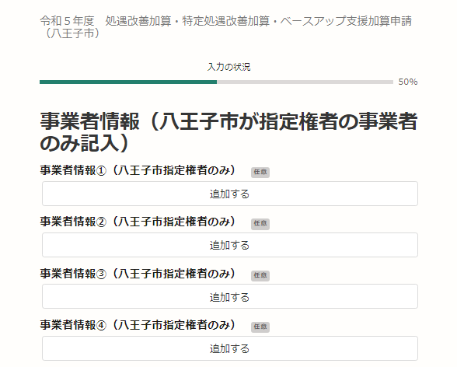
ステップ④
八王子市が指定権者の事業者情報を入力！
ここをクリック！
→クリックすると事業所名等詳細を記入する項目が出くるので入力！
八王子市が指定権者の事業者が複数ある場合は、各事業者ごとに情報入力をお願いします。

Slide 6
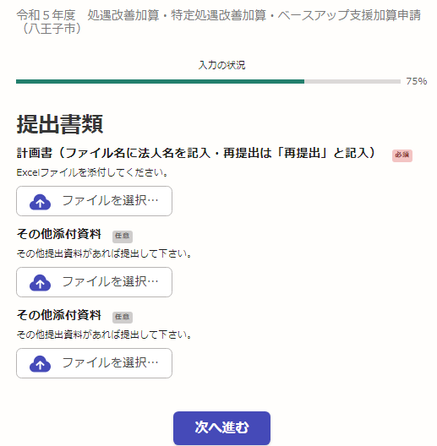
ステップ⑤
作成した計画書を、添付し、「次へ進む」をクリック！

Slide 7
ステップ⑥
申請終了後、登録されたメールアドレスに送信完了メールが送信されます。

